Slide 1
第十次新人週報
報告人 : 江皓誠
2024/10/24

Slide 2
目錄
6200 lost imp
學習紀錄

Slide 3
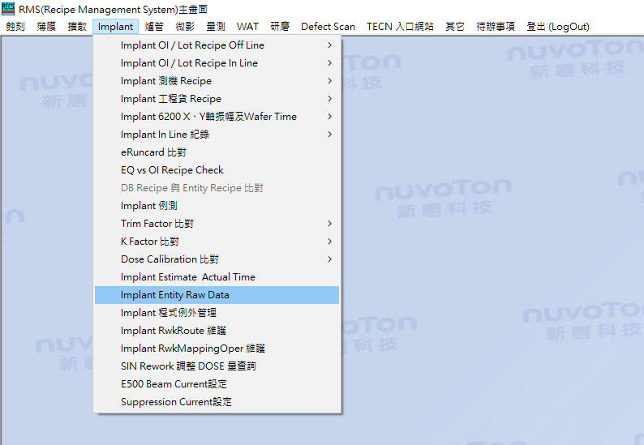
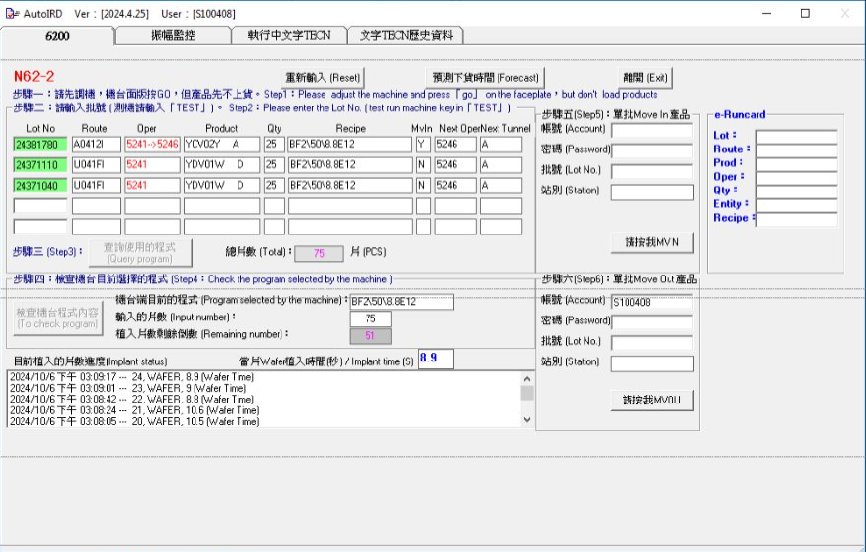
6200 lost imp
此訊息通常為RUN完貨auto IRD跳出 EA通知 先到機台check LOG DATA(已機台LOG為主)
確認有少 則使用RMS找尋機台Run貨資訊 紀錄上貨資訊

Slide 4
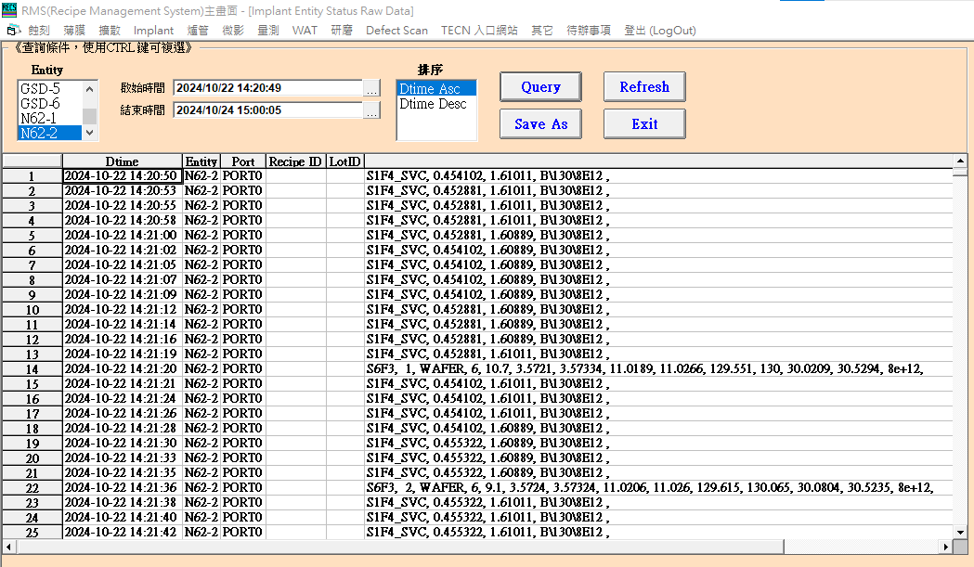
選擇機台 Run貨區間 排序法 Query 我們要的資訊為S6F3開頭的wafer資訊 按下Save As匯出Excel

Slide 5
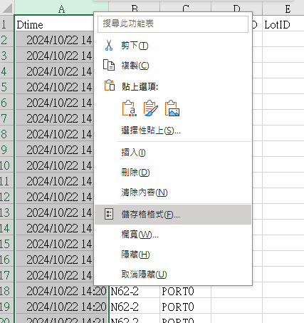
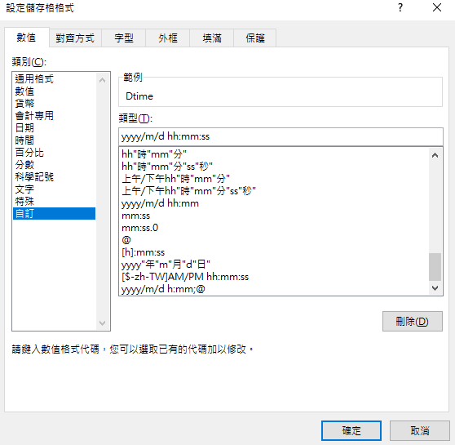
A行設定儲存格格式(額外多設個秒數)

Slide 6
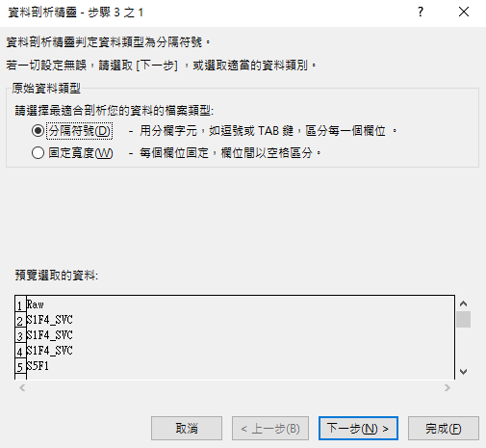
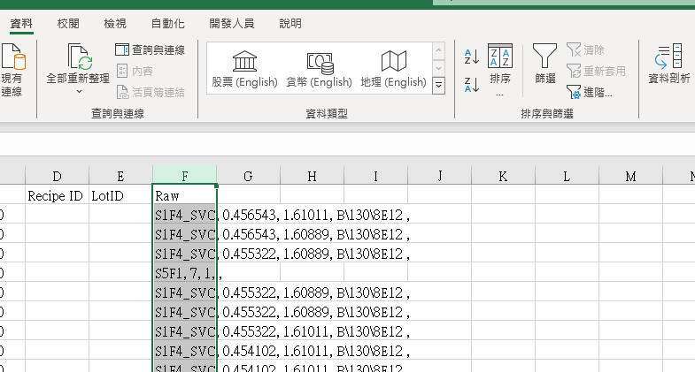
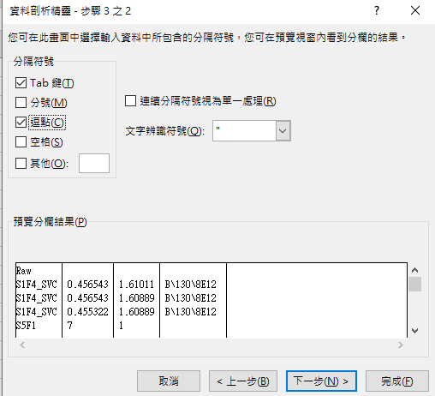
對F行做資料剖析分開需要的S6F3

Slide 7
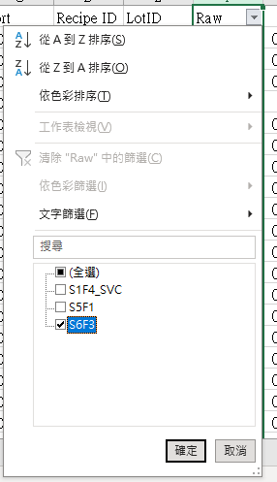
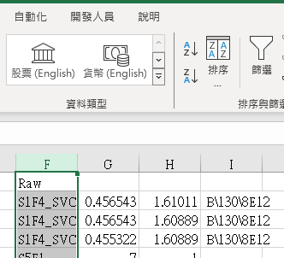
對F行做排序 只選擇S6F3 將篩選出的資料貼到新分頁
(排序出來的列會跳數字)

Slide 8
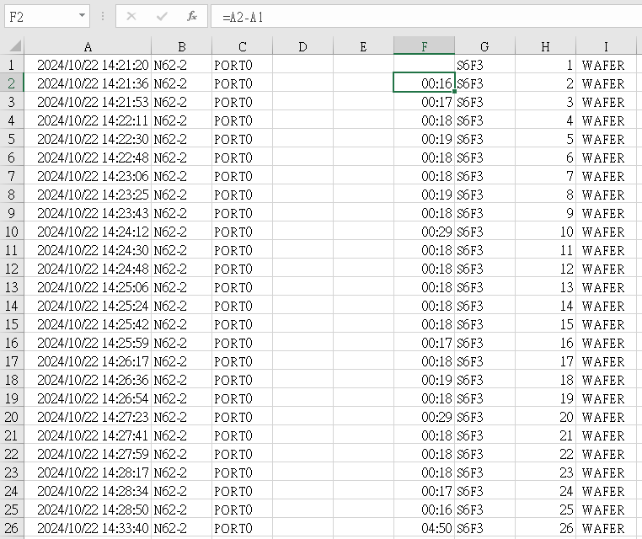
找一行空白處做相減(RMS帶出的資料為當片RUN完匯出的) 所以將第2筆減去第1筆為第2片wafer的植入時間

Slide 9
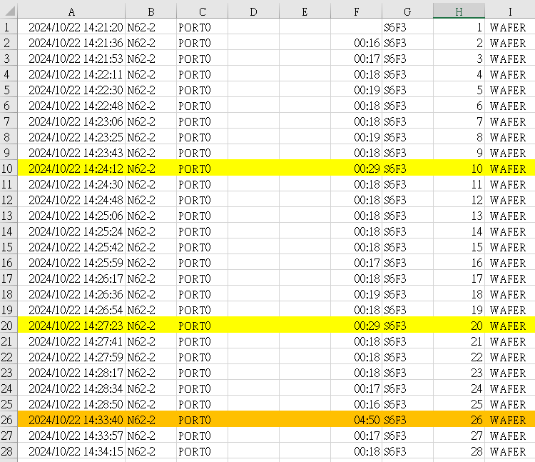
每10片植入前會做 pre check所以會比較久
每25片EA換Cassette也會比較久(若1批25片的話)

Slide 10
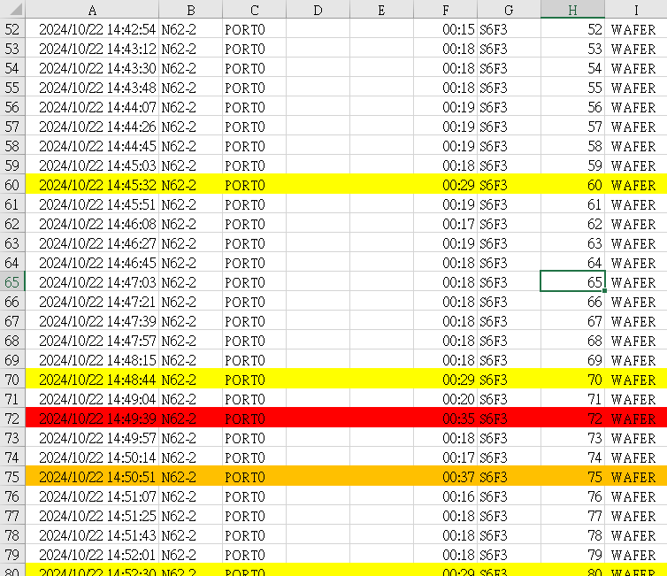
尋找植入時間約為2倍的wafer 即那段時間機台將wafer傳入未植入又傳出來
則此案例為第72片未植入
尋找批號刻號洽PE

Slide 11
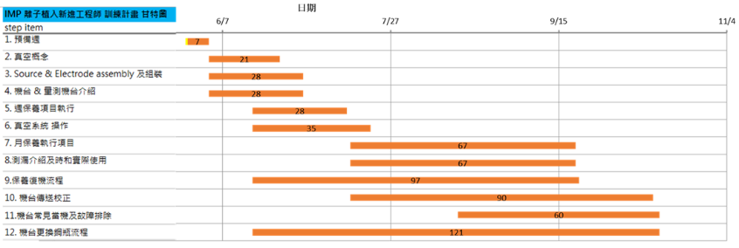
學習紀錄

Slide 12
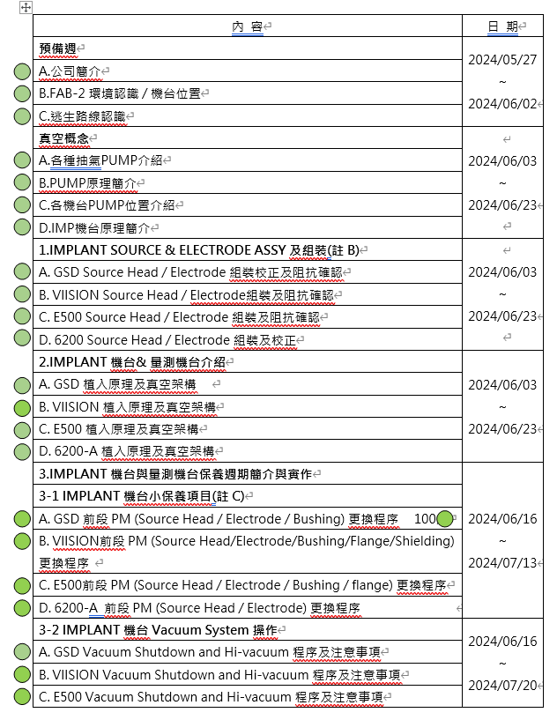
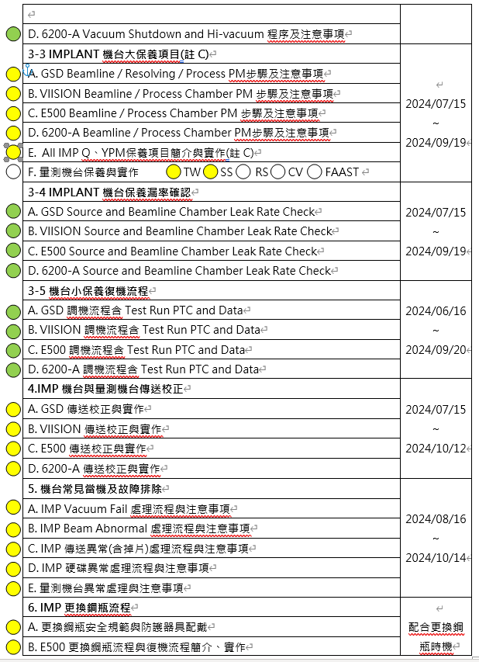
OK
做過(再練習)
不太會

